Slide 1
Doe het zelf, doe het samen Serieuze alternatieven om te wonen
Tineke Lupi
Themabijeenkomst Andere Woonvormen, 19 oktober 2016 Elst

Slide 2
Bottom up innovatie in het wonen

Slide 3
Gemene deler

Slide 4
Andere organisatie van het wonen

Slide 5
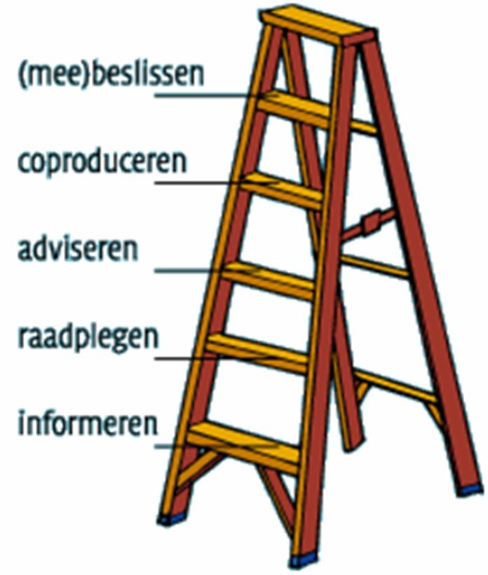
Van government naar governance

Slide 6
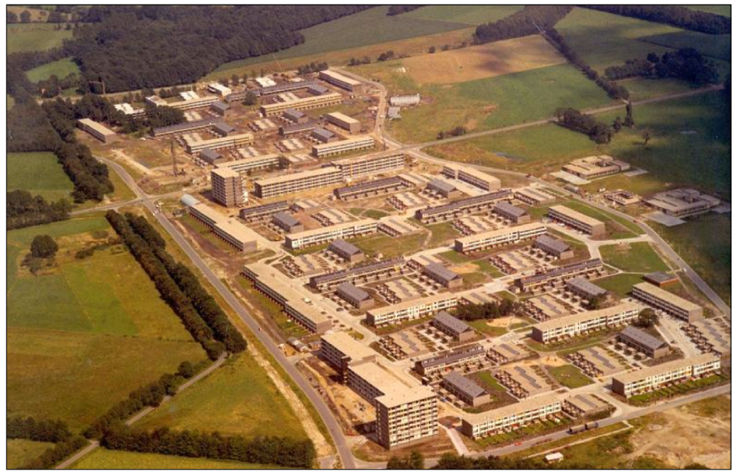
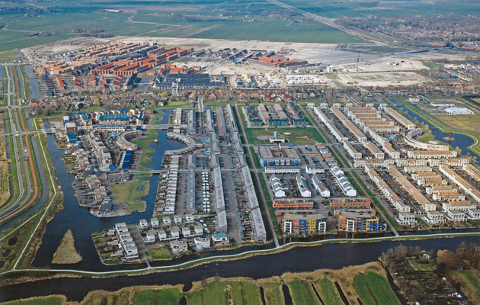
Weg van traditionele planning

Slide 7
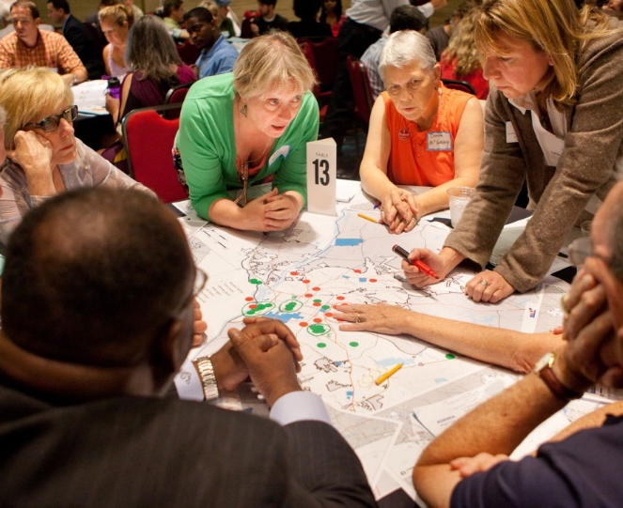
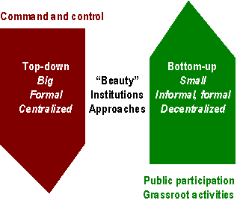
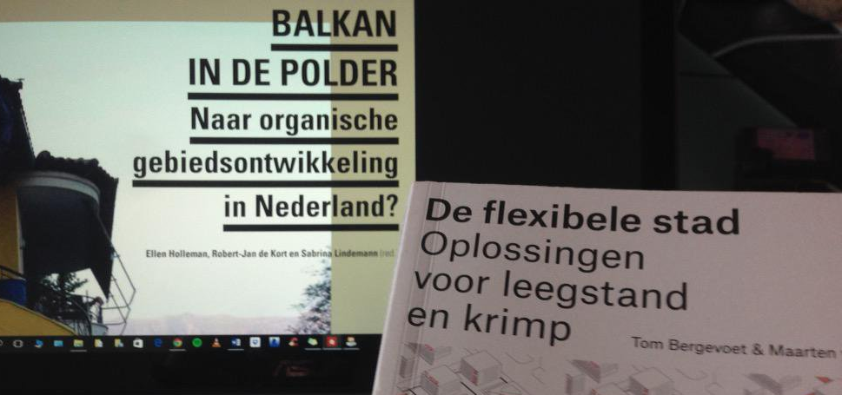
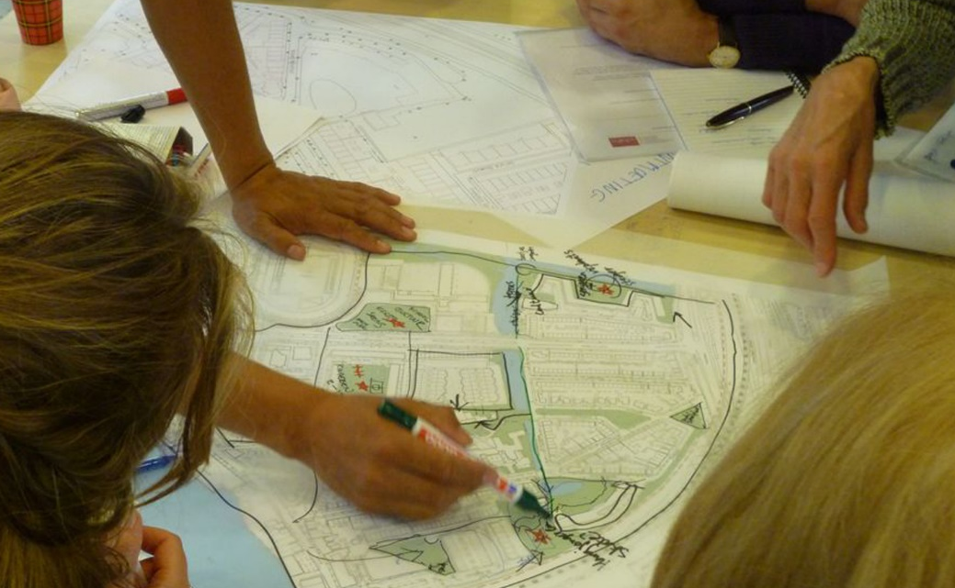
Naar kleinschalig en bottom up

Slide 8
Het (gewilde) wonen

Slide 9
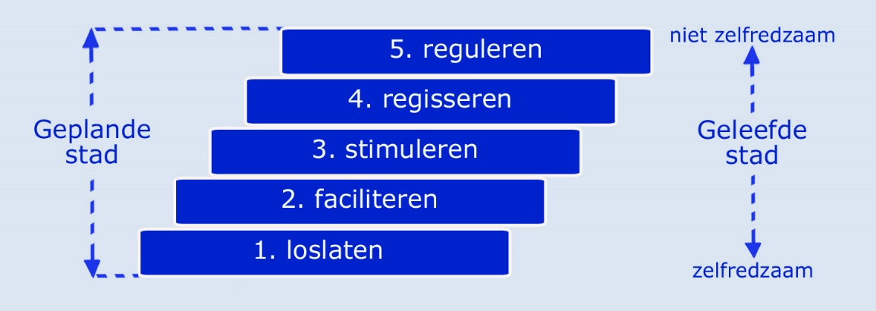
De spontane sta

Slide 11
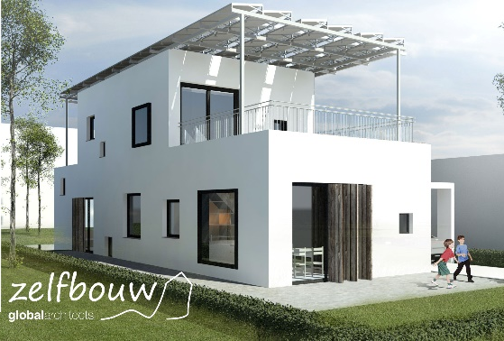
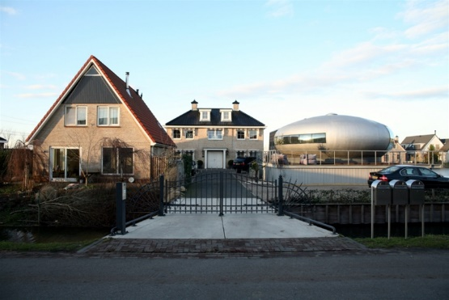
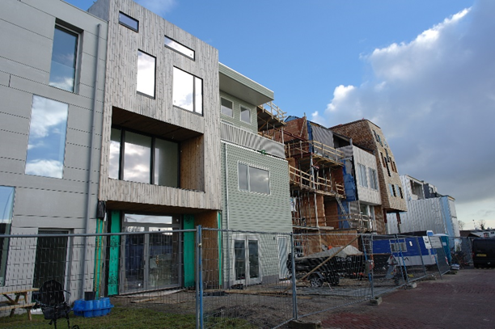
Zelfbouw van experiment voor enkeling

Slide 12
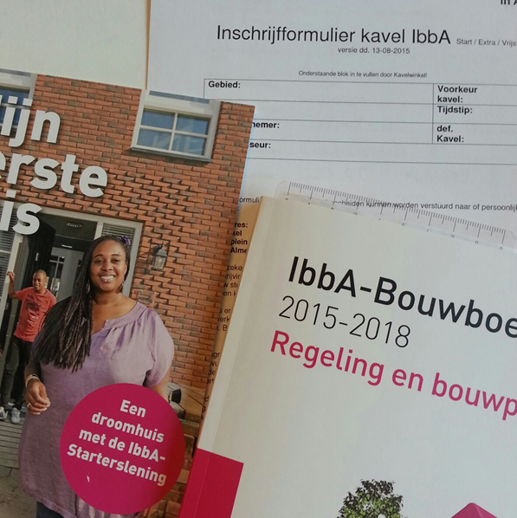
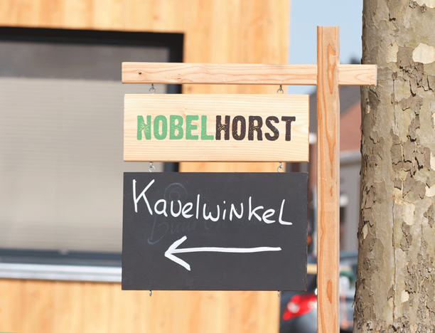
Naar kans voor mensen en steden

Slide 13
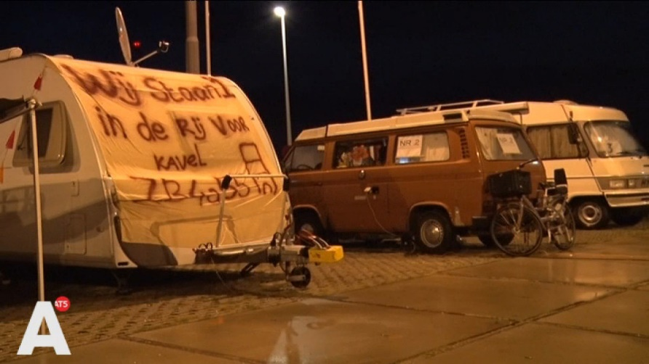
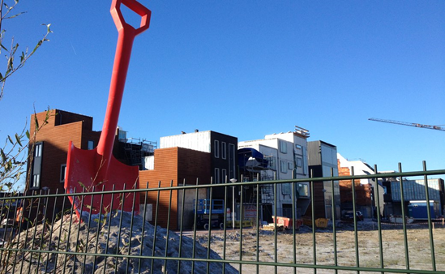
Geïnstitutionaliseerde zelfbouw

Slide 14
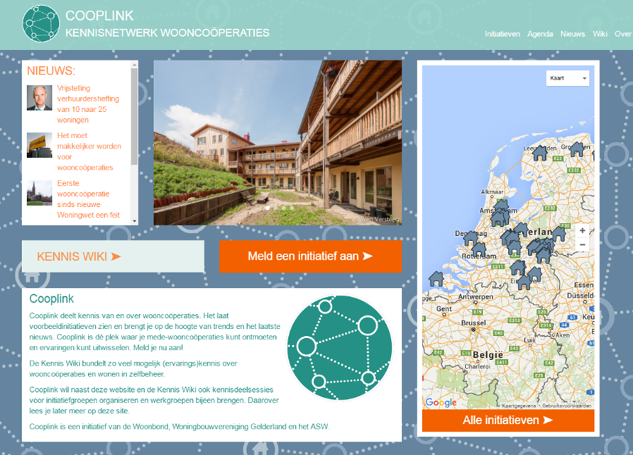
De wooncoöperatie

Slide 15
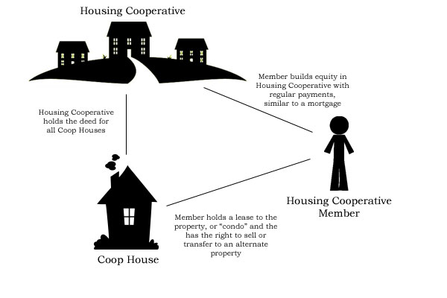
Opzet van een wooncoöperatie
Vereniging bezit woningen
Leden huren of hebben woonrecht
Samen verantwoordelijk voor bestuur en organisatie
Geen winstoogmerk
Zeggenschap en zelfbeheer

Slide 16
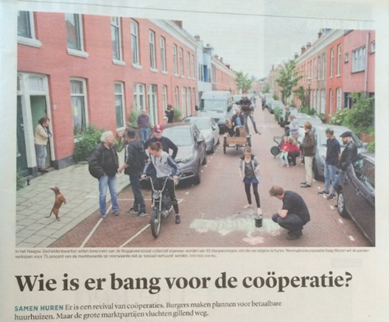
Nieuw instituut in de volkshuisvesting
Projectontwikkelaar/
Commerciële verhuurder
Bewonersorganisatie VVE
Toegelaten Instelling
wooncoöperatie

Slide 17
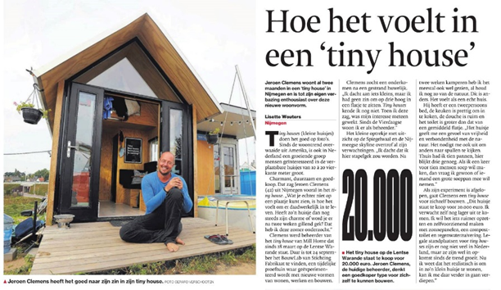
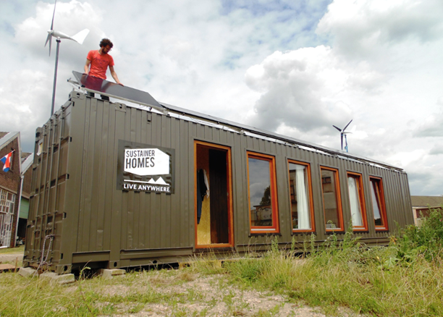
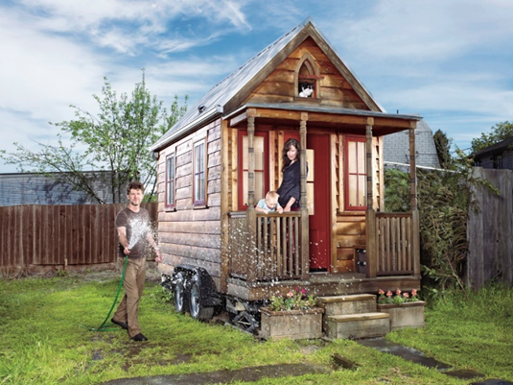
Tiny Housing

Slide 18
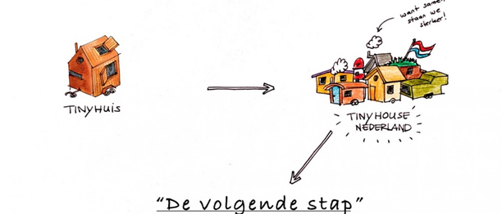
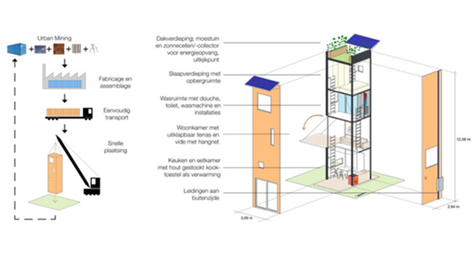
Nieuwe beweging in opkomst

Slide 19
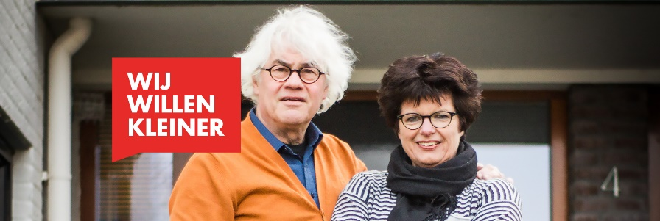
Diversiteit in woonwensen

Slide 20
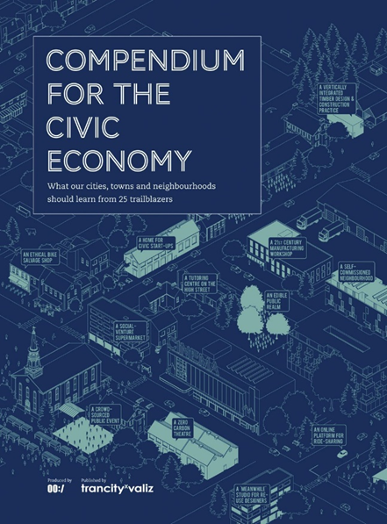
De ondernemende burger

Slide 21
Slim en duurzaam

Slide 22
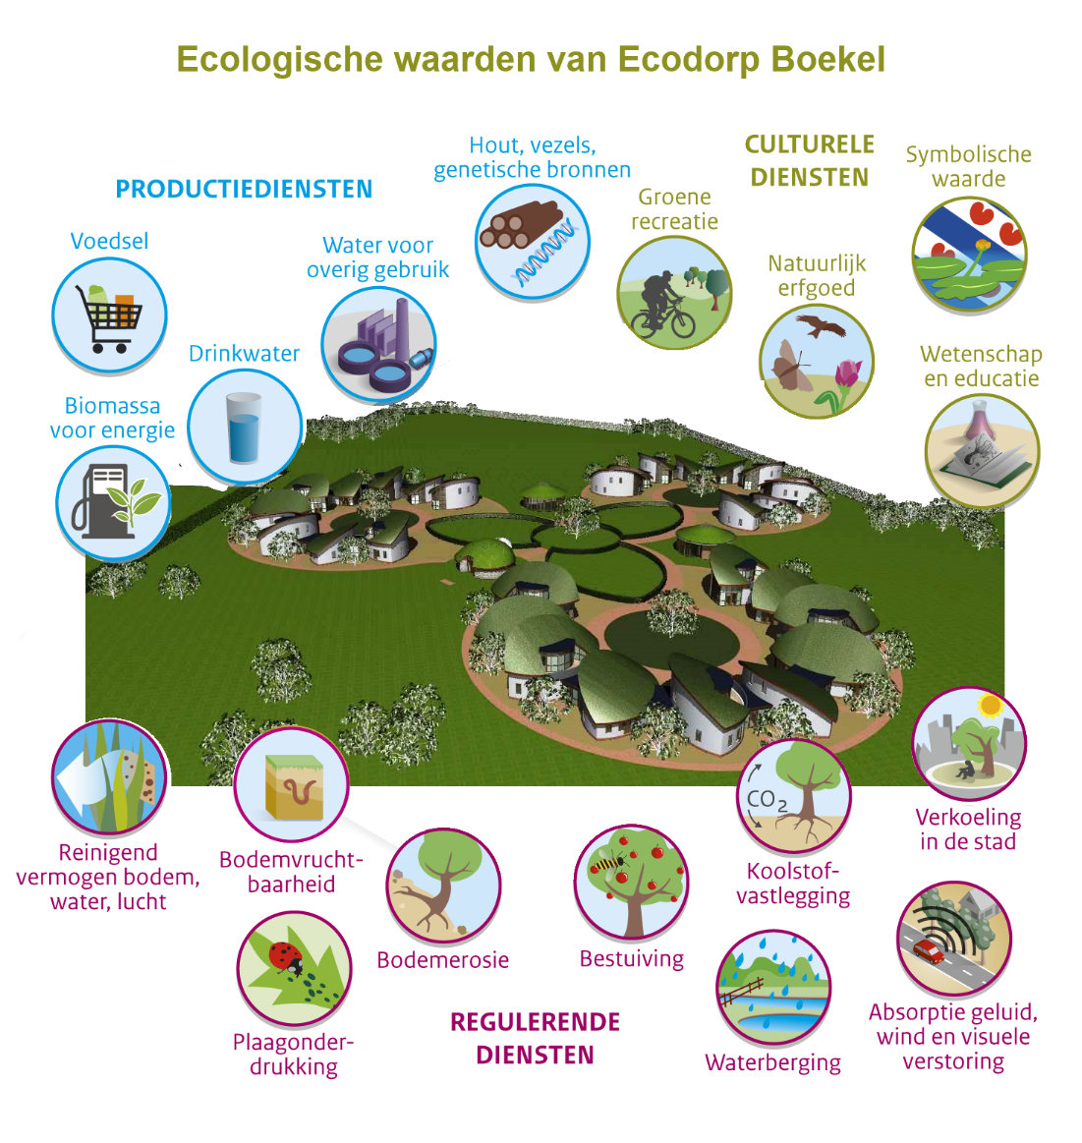
Betaalbaar en onafhankelijk

Slide 23
Na de crisis business as usual?

Slide 24
De bouw trekt aan

Slide 25
Ruimte aan initiatieven

Slide 26
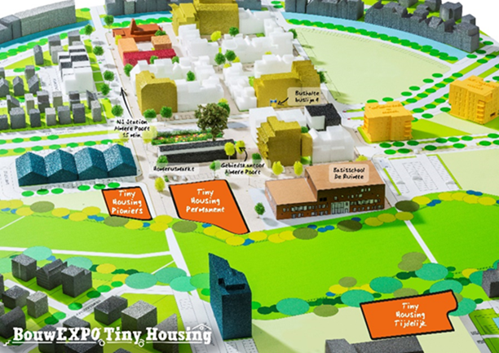
Ontwerp dienend aan woonwensen

Slide 27
Keuzemenu

Slide 28
Diversiteit in opties

Slide 29
Wonen in zelfbeheer

Slide 30
Samen ontwikkelen en wonen

Slide 31
De energieke samenleving

